Slide 1



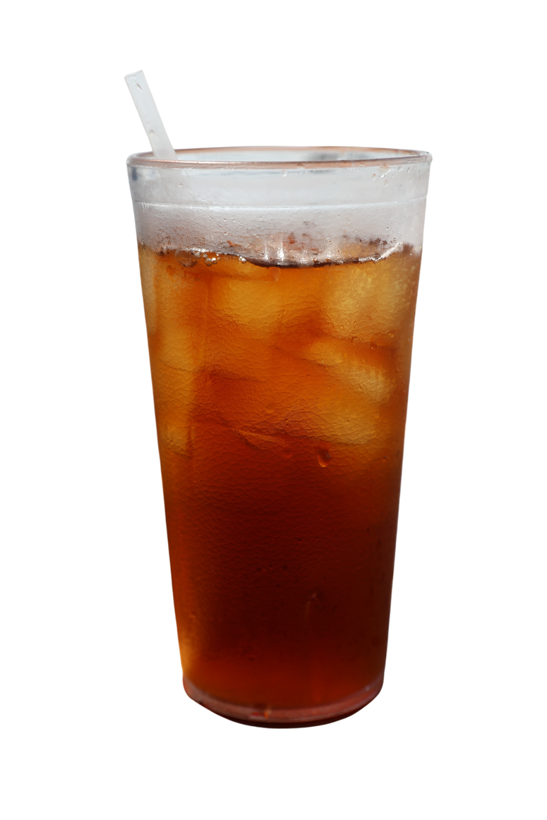
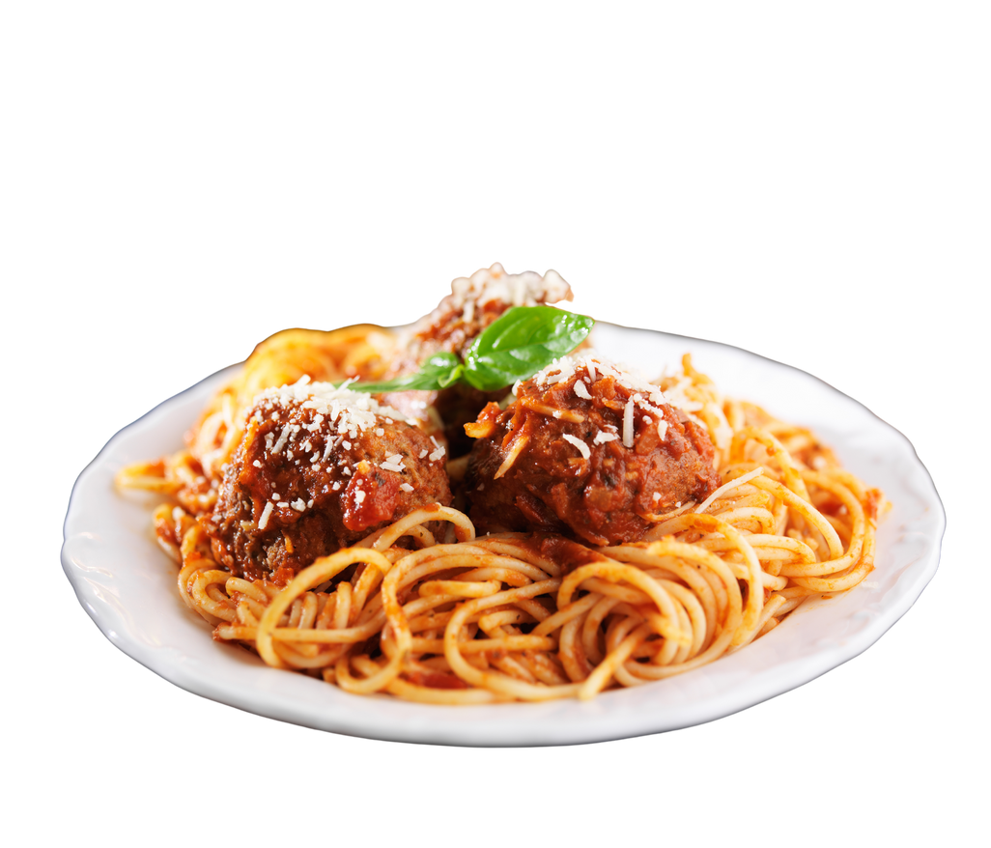


Promo
bukber!
Paket ber 2
10K
per orang
Mie Goreng
@cantumkan_sosmed_disini

